Slide 1
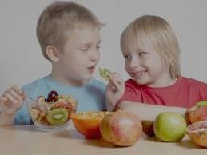
Hábitos alimenticios de un niño de preescolar

Slide 2
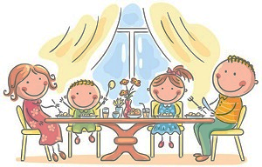
La conducta y los hábitos alimenticios del niño de preescolar están influidos por el desarrollo psicomotor y social, en este proceso los factores educativos, tanto en la escuela como en la familia, tienen un papel decisivo.
El niño de 5-6 años es capaz de utilizar los utensilios lo que permite que coma solo, también es capaz de comunicarse verbalmente, sus rechazos o preferencias alimenticios que, en muchos casos, suele tener que ver con la expresión de sus sentimientos de autonomía e independencia. Es muy frecuente que eviten los alimentos
desconocidos y, en ocasiones, estos
rechazos pueden confundirse son signos
de aversión.

Slide 3
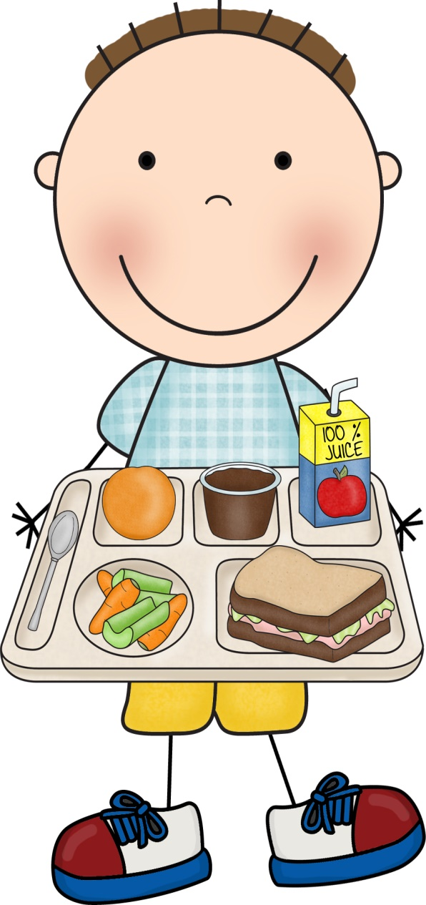
Con el fin de evitar que la dieta del niño se convierta pobre en cuanto a la variedad de alimentos que consume, conviene insistir, siempre en el contexto de un ambiente positivo y estimulante, introduciendo el alimento rechazado de forma repetida y acompañando a otros que le resulten familiares, ya que la familiaridad favorece su aceptación.
Los niños en edad preescolar responden todavía a señales de apetito y saciedad, y no a señales externas (como ocurre en los adultos) que tienen más que ver con el horario con lo que conviene comer en cada comida. Esto hace que la cantidad de comida varié considerablemente de unas comidas a otras.

Slide 4
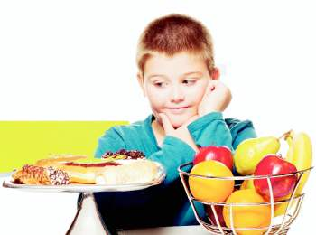
Entre los 3 y 6 años se consigue consolidar los hábitos nutricionales, siendo los familiares la principal referencia del niño en estas edades. Teniendo en cuenta que los niños aprenden por imitación y copiando las costumbres alimentarias del seno familiar, los padres deben mostrar normas dietéticas saludables para que el niño adquiera en este periodo de vida.

Slide 5
La edad preescolar se caracteriza por ser una etapa en la que se adquieren los hábitos que van a definir el estilo de vida del futuro adulto.
Es pertinente implementar en esta etapa, cualquier acción que permita un crecimiento y desarrollo normal.
Factores que influyen en el estado nutricional del niño:
hábitos alimentarios y la actividad física
Algunas de las investigaciones que relacionan el estado nutricional del niño con sus hábitos alimentarios y su actividad física, concuerdan en que aquellos que presentan sobrepeso u obesidad, poseen un bajo nivel de actividad física e inadecuados hábitos alimentarios.
Es importante ejercer acciones en las primeras etapas de la vida tal como lo propone la Organización Mundial de la Salud (OMS)

Slide 6
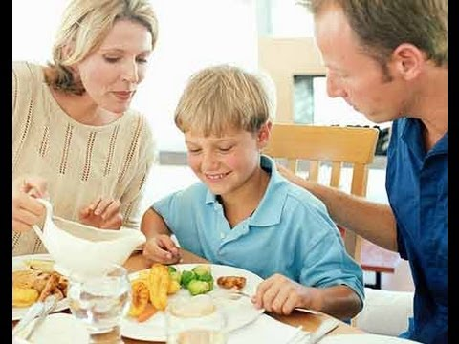
Consumir una alimentación variada y equilibrada.
Comprar con los niños es una oportunidad más para enseñarles buenos hábitos.
Importancia del momento de la comida
Cómo y cuándo lavarnos las manos.
El respeto por la cocina y sus peligros.
Los buenos modales en la mesa.

Slide 7
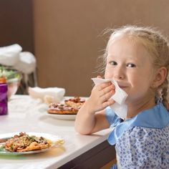
Dejar que los niños colaboren en la elaboración de la comida.
Hacer platos variados.
Utilizar herramientas que los niños puedan manejar cómodamente.
Sean partícipes del momento de la comida.
Que los niños aprendan y se recreen con libros y vídeos instructivos sobre alimentación sana.
Nunca utilicemos los alimentos como premio o castigo.
Servir porciones apropiadas.
Vivimos en una sociedad que puede potenciar desórdenes de la alimentación.

Slide 8
BIBLIOGRAFÍA
Libro: Bases de la alimentación humana
-Víctor Manuel Rodríguez Rivera
http://www.scielo.cl/scielo.php?pid=S0717-75182011000300006&script=sci_arttext&tlng=en
http://www.bebesymas.com/consejos/ensenar-buenos-habitos-alimentarios-a-los-ninos

